Slide 1
第九章
回归分析
§9.3 线性相关的显著性检验

Slide 2


§9.3 线性相关的显著性检验

Slide 3


§9.3 线性相关的显著性检验

Slide 4


§9.3 线性相关的显著性检验
1. 线性回归的方差分析

Slide 5

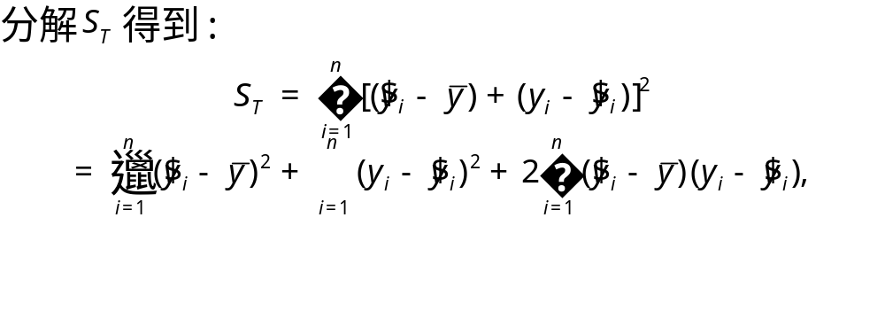
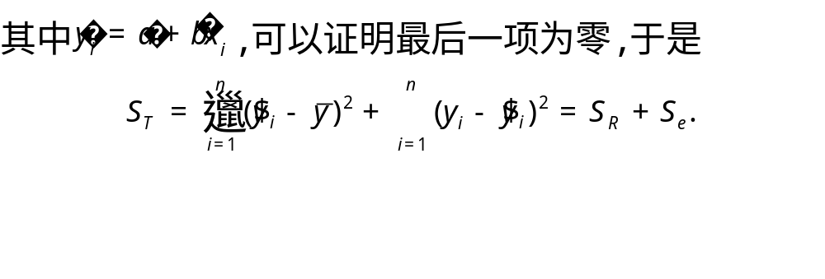
§9.3 线性相关的显著性检验

Slide 6

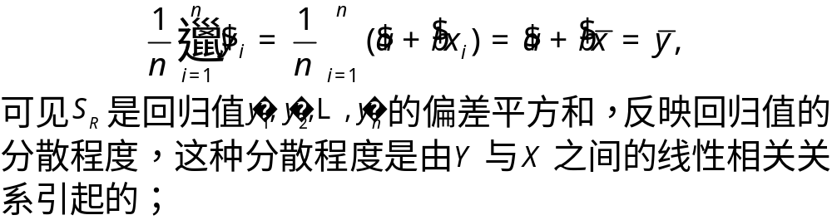

§9.3 线性相关的显著性检验

Slide 7
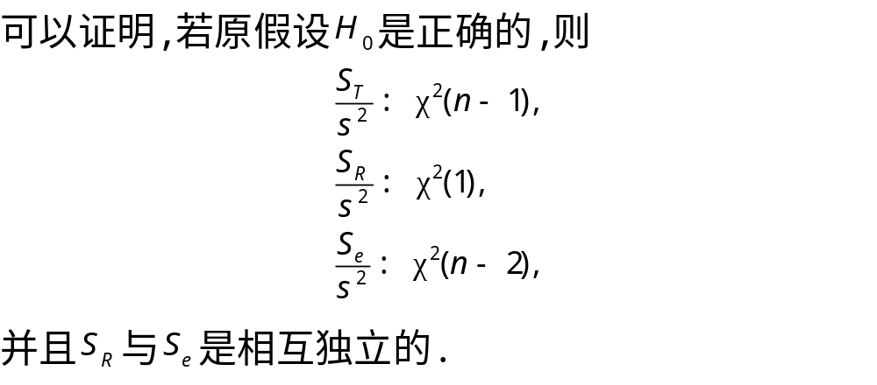
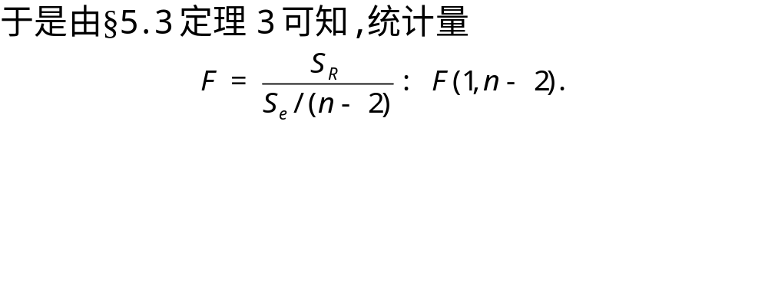
§9.3 线性相关的显著性检验

Slide 8
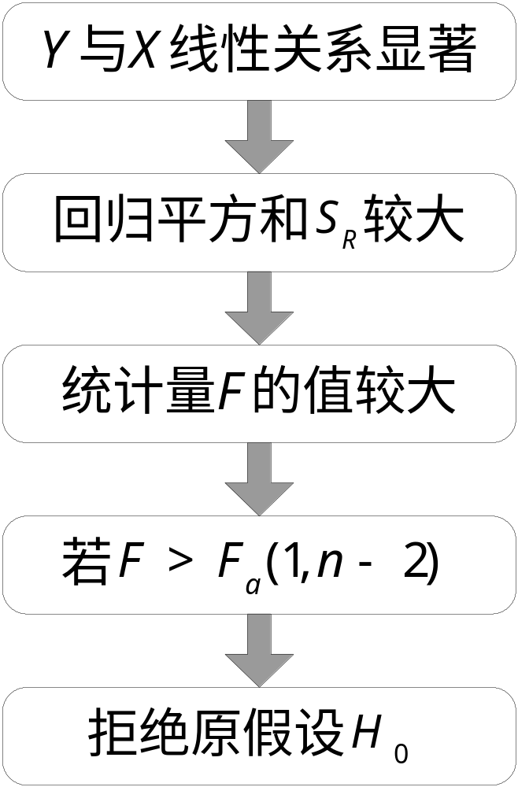
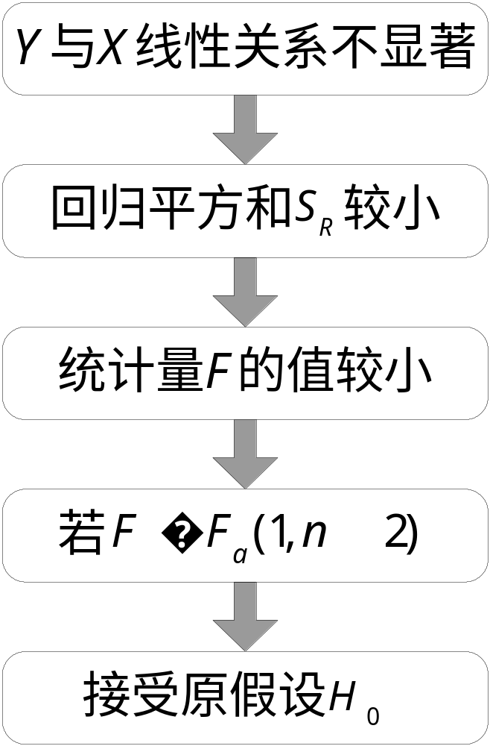
§9.3 线性相关的显著性检验

Slide 9
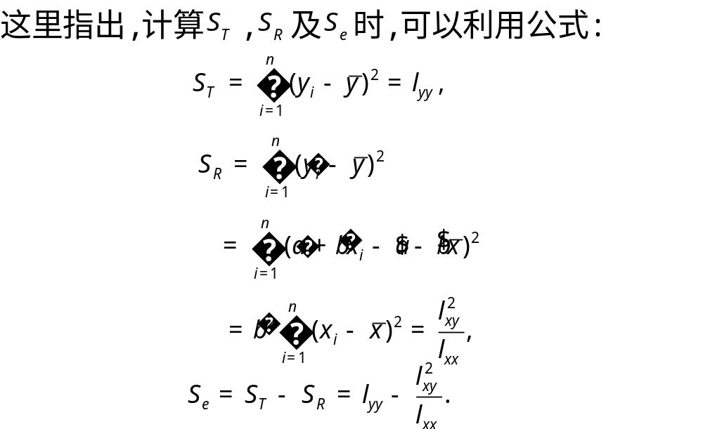
§9.3 线性相关的显著性检验

Slide 10





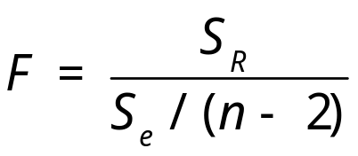





§9.3 线性相关的显著性检验
最后,写出线性回归的方差分析表如下:
方差来源 | 平方和 | 自由度 | 值 | 分位点 | 显著性
回归
剩余
总计

Slide 11


§9.3 线性相关的显著性检验
[例1]某商场一年内每月的销售收入X（万元）与销售费用Y（万元）统计如下表：
187.1 179.5 157.0 197.0 | 25.4 22.8 20.6 21.8 | 239.4 217.8 227.1 233.4 | 32.4 24.4 29.3 27.9 | 242.0 251.9 230.0 271.8 | 27.8 34.2 29.2 30.0
销售费用Y 关于销售收入X 的线性关系是否显著?

Slide 12
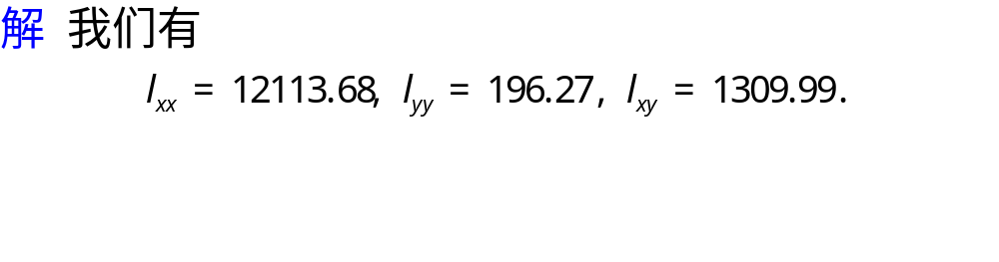
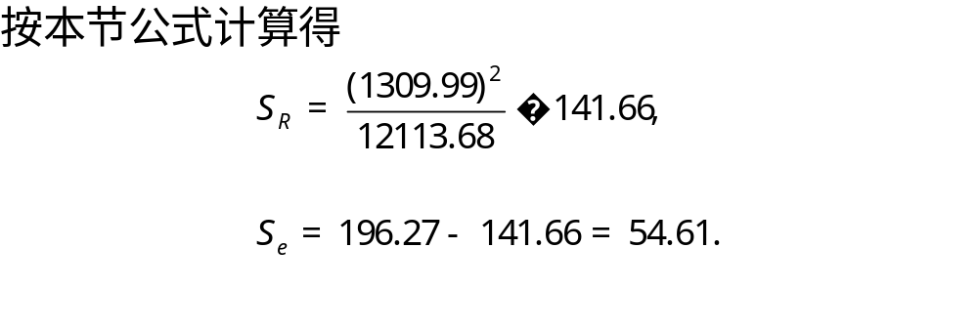
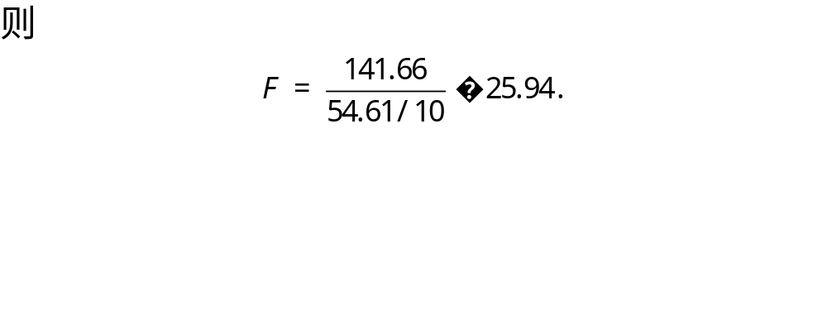
§9.3 线性相关的显著性检验

Slide 13







§9.3 线性相关的显著性检验
写出线性回归的方差分析表如下:
方差来源 | 平方和 | 自由度 | 值 | 分位点 | 显著性
回归 |  |  |  |  | * *
剩余
总计
因为由数据得到的F值大于分位点值,所以拒绝原假设,认为销售费用与收入之间的线性关系显著.

Slide 14

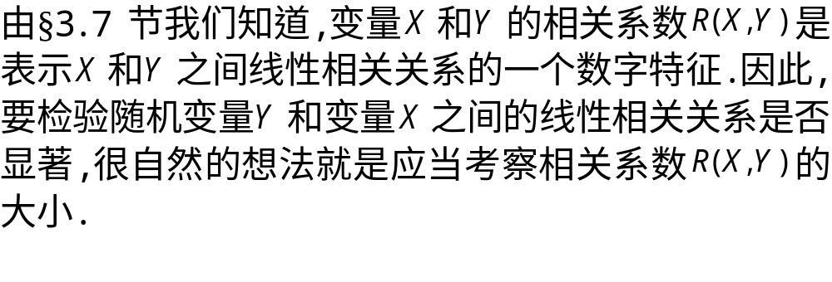
§9.3 线性相关的显著性检验
2. 相关系数的显著性检验

Slide 15
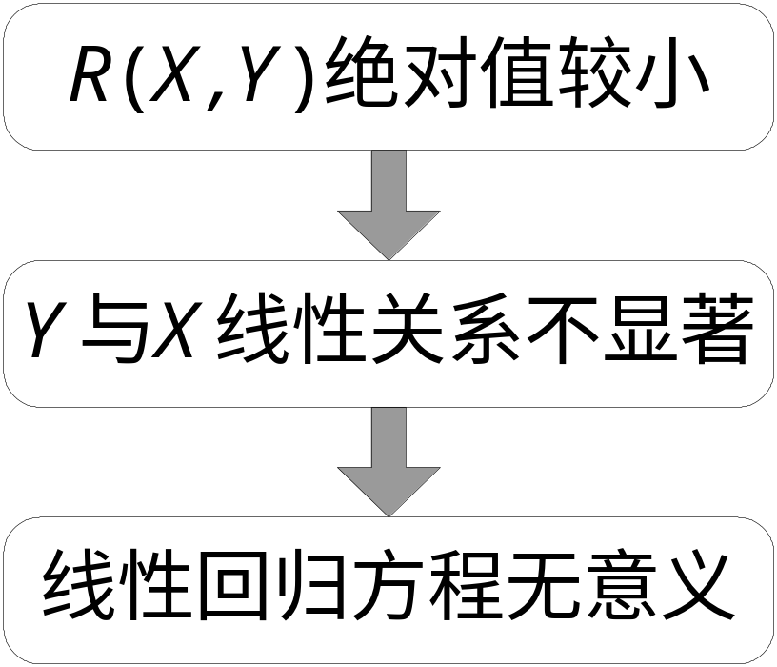
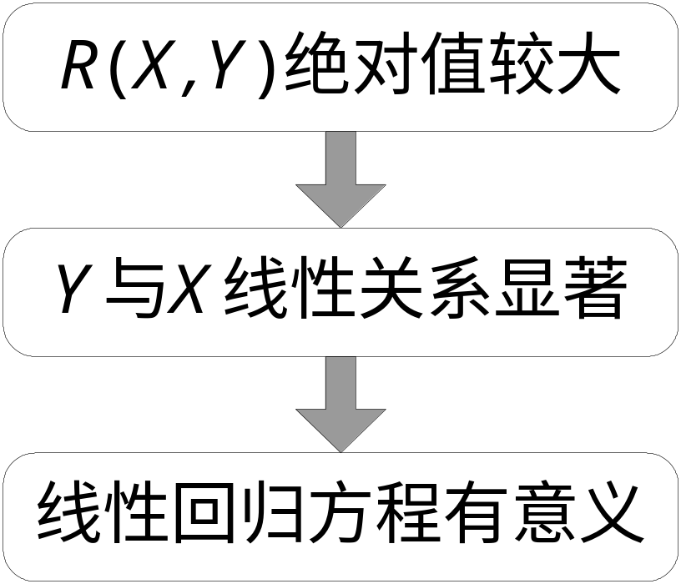
§9.3 线性相关的显著性检验

Slide 16

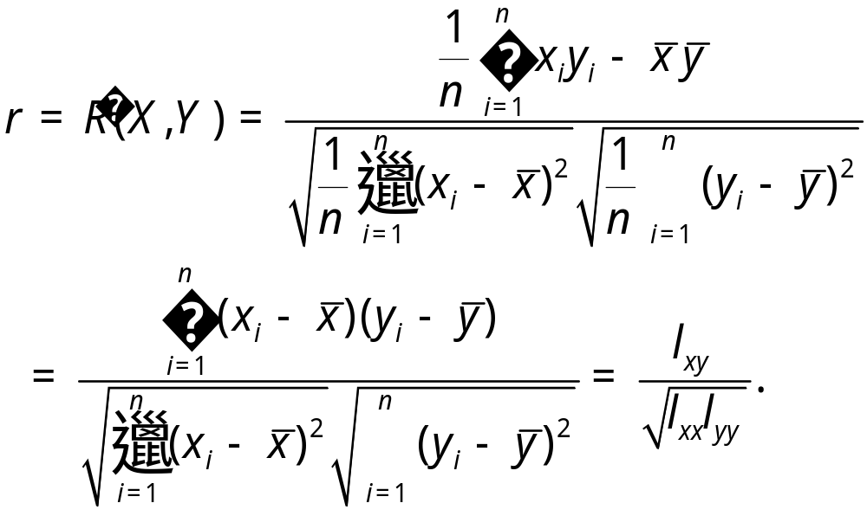
§9.3 线性相关的显著性检验

Slide 17
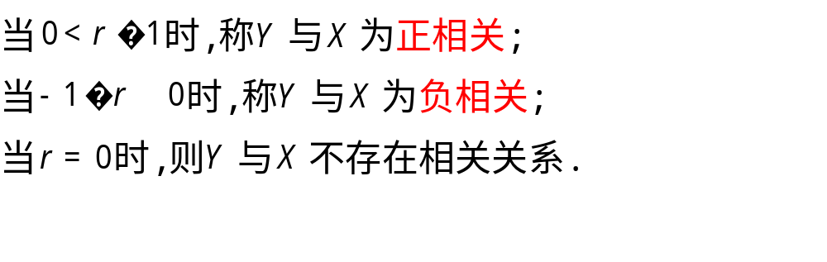

§9.3 线性相关的显著性检验

Slide 18
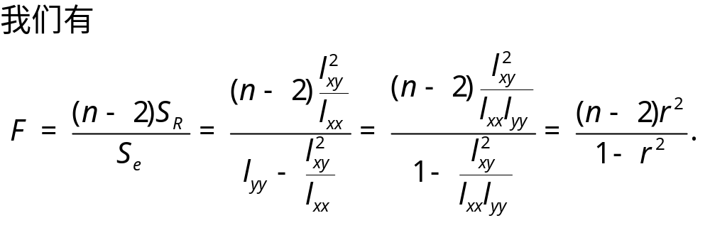

§9.3 线性相关的显著性检验

Slide 19
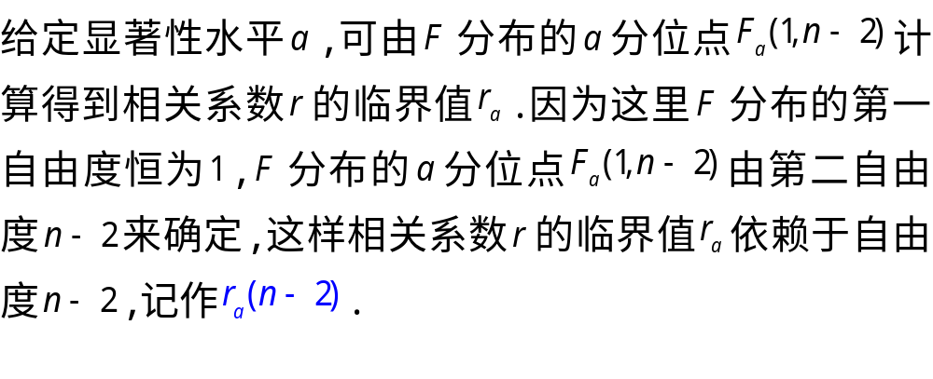
§9.3 线性相关的显著性检验

Slide 20
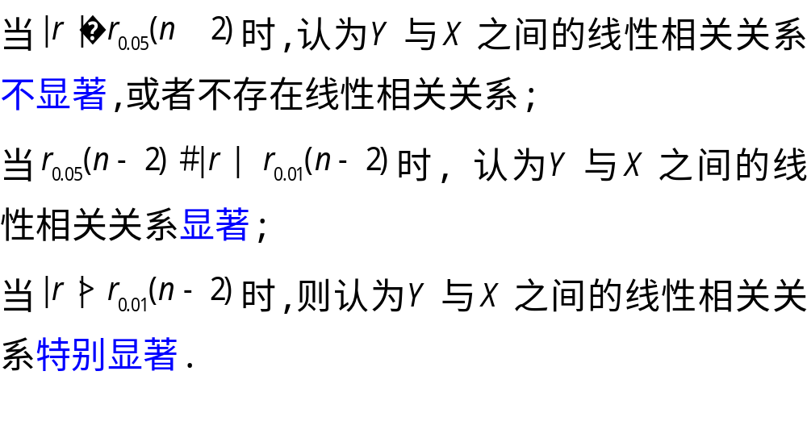
§9.3 线性相关的显著性检验

Slide 21
§9.3 线性相关的显著性检验
[例2] 某商场一年内每月的销售收入X（万元）与销售费用Y（万元）统计如下表：
187.1 179.5 157.0 197.0 | 25.4 22.8 20.6 21.8 | 239.4 217.8 227.1 233.4 | 32.4 24.4 29.3 27.9 | 242.0 251.9 230.0 271.8 | 27.8 34.2 29.2 30.0
销售费用Y 关于销售收入X 的线性关系是否显著?

Slide 22

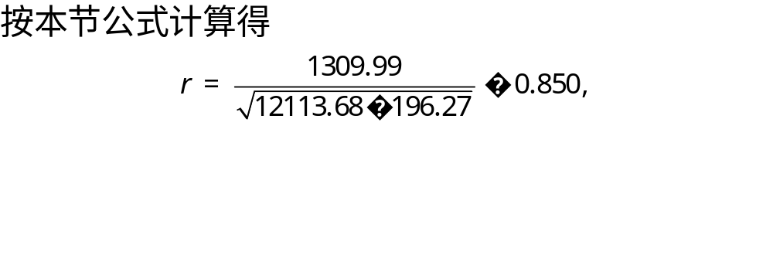
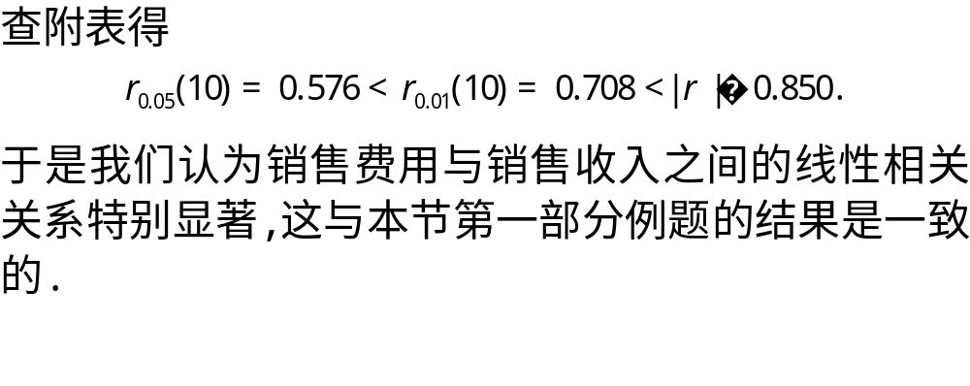
§9.3 线性相关的显著性检验

Slide 23
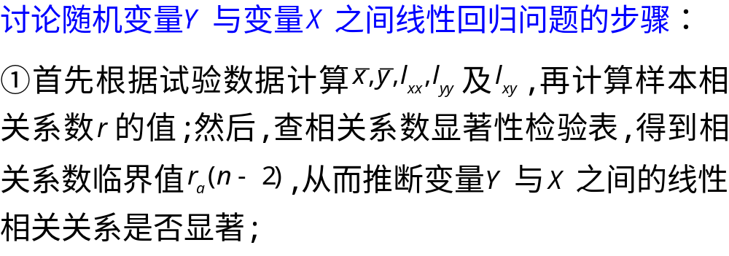


§9.3 线性相关的显著性检验

Slide 24
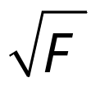
§9.3 线性相关的显著性检验
思考题
在本节中, 我们讨论了两种检验线性相关的方法,那么这两种方法完全等价吗?
服从何种分布？是否可以用它作为检验相关关系的统计量?
如果变量Y与X的样本相关系数r为0,那么Y与X 独立吗?举例说明你的结论.

